Slide 1
ОТБОР И ОРИЕНТАЦИЯ СПОРТСМЕНОВ В МНОГОЛЕТНЕЙ ПОДГОТОВКЕ

Slide 2
Вопросы:
1. Причины отбора
2. Классификация видов спорта
3. Виды отбора в практике спорта
4. Продолжительность этапов спортивной подготовки в соответствии с ФССП
5. Этапы спортивного отбора
6. Критерии и методы отбора
7. Спортивный талант и наследственность

Slide 3
«Для того, чтобы сто человек занимались физической культурой, нужно, чтобы пятьдесят человек занимались спортом, нужно, чтобы двадцать человек специализировались в определенной области спорта; для того, чтобы двадцать человек специализировались в определенной области спорта, нужно, чтобы пять человек показывали удивительные результаты».
Пьер де Кубертен

Slide 4
Статистика
(В.Н. Платонов и В.А. Запорожанов)
- в среднем 1-2 из 160 выпускников учебно-тренировочных групп попадает в группы спортивного совершенствования;
- из 10 тысяч юных спортсменов только 1,5% пригодны к достижению высоких спортивных результатов;
- во многих видах спорта не более 25% чемпионов и рекордсменов среди юношей сохраняют свои позиции при переходе в категорию взрослых спортсменов.

Slide 5
Вопрос 1. Причины для проведения отбора в спорте:
1
Спорт - деятельность, для которой характерны экстремальные ситуации
(в этом случае отбор наиболее важен).
2
Отбор в спортивные школы предусматривает прогноз успешности на 6-10 и более лет вперед.
3
Отбор в спорте направлен на выявление талантов, наиболее перспективных спортсменов, способных достичь высоких результатов в конкретном виде спорта

Slide 6
Большое разнообразие видов спорта расширяет возможность индивида достичь мастерства в одном из видов спортивной деятельности.
Слабое проявление свойств личности и качественных способностей применительно к одному из видов спорта не может рассматриваться как отсутствие спортивных способностей.
Малопредпочтительные признаки в одном виде спортивной деятельности могут оказаться благоприятными факторами и обеспечить высокую результативность в другом виде.
В связи с этим прогнозирование спортивных способностей можно осуществлять только применительно к отдельному виду или группе видов, исходя при этом из общих положений, характерных для системы отбора, опираясь на научные основы и методики отбора детей для комплектования спортивных групп.

Slide 7
Вопрос 2. Классификация видов спорта (Л.П.Матвеев) по особенностям предмета состязаний и характеру двигательной активности
1
Виды спорта, для которых характерна активная двигательная деятельность с предельным проявлением физических и психических качеств занимающихся (большинство видов спорта).
2
Виды спорта, основа которых заключается в действиях по управлению специальными техническими средствами передвижения (автомобиль, мотоцикл, яхта, самолет и др.).
Виды спорта, двигательная активность в которых лимитируется условиями регламентированного поражения цели из специального оружия (стрельба пулевая, стрельба из лука, дартс и т.д.).

Slide 8
1
Виды спорта, в основе которых лежит модельно-конструкторская деятельность спортсмена (авиамодельный, судомодельный и т.д.).
2
Виды спорта, смысловое содержание которых заключается в абстрактно-логическом обыгрывании соперника (шашки, шахматы, бридж и т. д.).
Виды спорта, основу которых составляют двигательные действия, входящие в различные виды спорта (спортивное ориентирование, биатлон, многоборье, современное пятиборье и т.д.).

Slide 9
Классификация по характерному типу проявления физических и технико-тактических способностей
многоборья
скоростно-силовые (прыжки, метания, спринтерский бег, тяжелая атлетика, велосипедный спринт и т.д.)
сложно-координационные (гимнастика, прыжки в воду, фигурное катание, акробатика, горнолыжный спорт и т.д.);
единоборства (бокс, борьба, фехтование и т.д.
спортивные игры (футбол, волейбол, баскетбол, водное поло, теннис и т.д.);
циклические (требующие преимущественного проявления выносливости локомоции: бег, плавание, лыжные гонки, гребля, шоссейные велогонки и т.д.);

Slide 10
Ядро спорта состоит из трех элементов: спортивный отбор, тренировка и соревнования. Именно эти три элемента являются той основой, через которую проявляется функционирование и развитие сферы спорта в целом.

Slide 11
Вопрос 3. Ядро спорта состоит из трех элементов:
1
спортивный отбор
2
тренировка
3
соревнования

Slide 12
По определению большинства специалистов спортивный отбор :
Спортивный отбор - это многолетний многоступенчатый процесс, охватывающий все периоды спортивной подготовки. Он основан на всестороннем изучении способностей спортсменов, создании благоприятных предпосылок для формирования этих способностей, позволяющих успешно совершенствоваться в избранном виде спорта.
Спортивный отбор - это процесс поиска наиболее одаренных людей, способных достичь высоких результатов в конкретном виде спорта. Производить отбор - значит, выделять среди занимающихся данным видом спорта только наиболее подходящих лиц.

Slide 13
Физкультурно-спортивная ориентация – это система организационно-методических мероприятий, включающих педагогические, психологические, социологические и медико-биологические методы исследования спортивной предрасположенности, позволяющих наметить наиболее предпочтительное направление специализации приобщаемого к спорту человека (подбор вида спорта для человека) – с одной стороны, а также оптимальную для него степень напряженности занятий, исходя из реальности достижения в спорте тех или иных целей, – с другой.

Slide 14
Спортивная селекция – это система мероприятий, предусматривающих периодический отбор лучших спортсменов в сборные команды или иные команды на различных этапах спортивного совершенствования.

Slide 15
Спортивный талант чаще определяется различными факторами, среди которых выделяются наследственность, биологический возраст молодого поколения, особенности телосложения, биомеханические параметры, темпы развития работоспособности.
В целом отмечается, что талант - явление уникальное и встречается довольно редко.

Slide 16
Спортивная одаренность рассматривается как сочетание высокоразвитых моторных, функциональных и психологических качеств индивида, отвечающих требованиям спортивной специализации, создающее возможность успеха в конкретной деятельности.

Slide 17
Спортивные способности во многом зависят от наследственно обусловленных задатков, которые отличаются стабильностью консервативностью. Поэтому при прогнозировании спортивных способностей следует обращать внимание, прежде всего на те относительно мало изменчивые признаки, которые обусловливают успешность будущей спортивной деятельности.

Slide 18
1 направление
2 направление
массовый общедоступный спорт
спорт высших достижений

Slide 19
Отбор
Естественный
Искусственный

Slide 20
Естественный отбор:
- противопоказания для занятий видом спорта по состоянию здоровья;
- отсутствие устойчивого интереса на начальных этапах спортивной подготовки;
- личное разочарование и отсутствие должной мотивации в избранном виде спорта

Slide 21
Искусственный отбор:
- разработка и осуществление мероприятий спортивного отбора по определенным критериям, позволяющим выделить наиболее «сильных», перспективных и одаренных спортсменов из числа занимающихся данным видом спорта;
- отсев неперспективных спортсменов.

Slide 22
Отбор
В сборные команды
(по системе
соревнований)
Перспективный
(этапный)

Slide 23
Важно!!!
При проведении мероприятий связанных со спортивным отбором следует иметь в виду, что диагностика спортивной предрасположенности представляет собой сложный и длительный процесс и отнюдь не может быть сведен к одноразовому мероприятию, каким является первичный набор детей в тренировочную группу.

Slide 24
Периодизация многолетней подготовки
По В.Н.Платонову , 1997 | По Ж.К. Холодову, В.С. Кузнецову, 2000 | Согласно ФССП по виду спорта
1. Начальной подготовки | 1. Предварительной подготовки, | 1. Спортивно-оздоровительный этап
2. Предварительной базовой подготовки | 2. Начальной спортивной специализации | 2. Этап начальной подготовки
3. Специализированной базовой подготовки | 3. Углубленной специализации | 3. Учебно-тренировочный этап
4. Максимальной реали-зации инд. возможностей (подготовки к высшим достижениям) | 4. Спортивного совершенствования | 4. Этап совершенствования спортивного мастерства
5. Сохранения высших достижений |  | 5. Этап высшего спортивного мастерства

Slide 25
Вопрос 4. Продолжительность этапов спортивной подготовки в баскетболе, минимальный возраст лиц для зачисления на этапы спортивной подготовки и минимальное количество лиц, проходящих спортивную подготовку в группах на этапах спортивной подготовки по баскетболу
Этапы спортивной подготовки | Продолжительность этапов (в годах) | Минимальный возраст для зачисления в группы (лет) | Наполняемость групп (чел.)
Этап начальной подготовки | 3 | 8 | 15-25
Тренировочный этап | 5 | 11 | 12-20
Этап соверш.спорт. мастерства | Без ограничений | 14 | 6-12
Этап высшего спортивного мастерства | Без ограничений | 14 | 1-2

Slide 26
Продолжительность этапов спортивной подготовки, минимальный возраст лиц для зачисления на этапы спортивной подготовки и минимальное количество лиц, проходящих спортивную подготовку в группах на этапах спортивной подготовки по фехтованию
Этапы спортивной подготовки | Продолжительность этапов (в годах) | Минимальный возраст для зачисления в группы (лет) | Наполняемость групп (чел.)
Этап начальной подготовки | 3 | 8 | 10
Тренировочный этап | 5 | 11 | 4
Этап соверш.спорт. мастерства | Без ограничений | 13 | 2
Этап высшего спортивного мастерства | Без ограничений | 14 | 1

Slide 27
Продолжительность этапов спортивной подготовки, минимальный возраст лиц для зачисления на этапы спортивной подготовки и минимальное количество лиц, проходящих спортивную подготовку в группах на этапах спортивной подготовки по плаванию
Этапы спортивной подготовки | Продолжительность этапов (в годах) | Минимальный возраст для зачисления в группы (лет) | Наполняемость групп (чел.)
Этап начальной подготовки | 2 | 7 | 15
Тренировочный этап | 3 | 9 | 12
Этап соверш.спорт. мастерства | 5 | 12 | 7
Этап высшего спортивного мастерства | Без ограничений | 14 | 4

Slide 28
Продолжительность этапов спортивной подготовки, минимальный возраст лиц для зачисления на этапы спортивной подготовки и минимальное количество лиц, проходящих спортивную подготовку в группах на этапах спортивной подготовки по легкой атлетике
Этапы спортивной подготовки | Продолжительность этапов (в годах) | Минимальный возраст для зачисления в группы (лет) | Наполняемость групп (чел.)
Этап начальной подготовки | 3 | 9 | 10
Тренировочный этап | 5 | 12 | 8
Этап соверш.спорт. мастерства | Без ограничений | 14 | 2
Этап высшего спортивного мастерства | Без ограничений | 15 | 1

Slide 29
Вопрос 5. Выделяют несколько этапов спортивного отбора:
Этап предварительного (первичного) отбора или физкультурно-спортивной ориентации детей.
Этап углубленной проверки соответствия контингента занимающихся требованиям, предъявляемым к успешной специализации в избранном виде спорта (этап основного отбора).
Этап отбора для углубленной специализации в избранном виде спорта (с учетом соревновательной дистанции, игрового амплуа и т.д.).
Этап отбора лучших спортсменов в сборные команды городов, регионов, страны в целом, команды первой и высшей лиги и т.п. (спортивная селекция).

Slide 30
I этап отбора
Задача - привлечение возможно большего количества одаренных в спортивном отношении детей и подростков к спортивным занятиям, их предварительный просмотр и организация спортивной начальной подготовки.
Выявление контингента «моторно» одаренных детей и их личного психомоторного статуса (двигательные и психомоторные качества)
(В.П. Черкашин 2006 г.)

Slide 31
Критерии:
1) здоровье;
1) физическое развитие детей оценивается по ряду внешних признаков: рост, вес, пропорции тела, форма позвоночного столба и грудной клетки, строение таза и ног, размер стопы;
2) двигательные способности детей: частота движений, бег на 20 м, прыжок в длину с места, прыжок в высоту с места, бросок набивного мяча, сгибание и разгибание туловища, бег на 300 м, бег на 500 м, вис на согнутых руках, становая динамометрия и наклон вперед.

Slide 32
II этап отбора
Задача - выявление одаренных в спортивном отношении детей для комплектования учебно-тренировочных групп и групп спортивного совершенствования ДЮСШ, СДЮШОР, УОР окончательного определения индивидуальной спортивной специализации. Отбор проводится через 2- 3 года обучения в группах начальной подготовки.

Slide 33
Критерии:
1) состояние здоровья;
2) выполнение контрольно-переводных нормативов, разработанных для каждого вида спорта и изложенных в программах для спортивных школ;
3) антропометрические измерения;
4) выявление темпов прироста физических качеств

Slide 34
Формула определения темпов прироста ( А.А. Гужаловский)
110 (П₂ – П₁)
Т= __________________ %
0,5 (П₂ + П₁)
где Т - темпы прироста; П₁ и П₂ – исходные и конечные (спустя два года) результаты.

Slide 35
III этап отбора
Задача - поиск перспективных спортсменов и зачисление их в центры олимпийской подготовки, училища олимпийского резерва, отбор кандидатов, в основные составы сборных команд России, областей, краев.

Slide 36
Критерии:
1) темпы прироста спортивного результата.
2) степень закрепления техники выполнения наиболее неустойчивых элементов при выполнении упражнения в экстремальных условиях;
3) степень технической готовности и устойчивости спортсмена к сбивающим факторам в условиях соревновательной деятельности
4) уровень специальной физической подготовленности;
5) уровень тактической подготовленности;
6) уровень психической подготовленности;
7) состояние здоровья.

Slide 37
Методы отбора
педагогические +
медико-биологические +
психологические +
социологические беседа +

Slide 38
Педагогические методы:
позволяют оценивать уровень развития физических качеств и спортивно-технического мастерства спортсменов, его общей и специальной физической подготовленности

Slide 39
Педагогические методы:
уровень развития физических качеств;
технико-тактическую подготовленность
спортивно-техническое мастерство
темпы роста спортивных достижений
моторную обучаемость
координационные возможности
способность к эффективному решению двигательных задач в условиях напряжённой борьбы

Slide 40
Основным методом спортивного отбора является тестирование задатков, способностей и различных сторон двигательной подготовленности.
Тестами считаются относительно короткие, строго регламентированные испытания, результаты которых могут быть выражены в количественной форме, и поддаваться статистической обработке.
Используемые в практике отбора педагогические, медико-биологические и психологические тесты должны отвечать трем основным положениям научного тестирования: валидности (информативности), надежности и объективности.

Slide 41
Валидность – соответствие теста своему назначению. Валидность тестовых методик, особенно педагогических, оценивается по степени их соответствия спортивному результату.
Надёжность – устойчивость результатов, получаемых при повторных испытаниях.
Объективность – независимость результата тестирования от того, кто его проводит.

Slide 42
Важно!!!
1. Упражнения-тесты должны быть предельно просты и в то же время сходны с основными движениями, составляющими программу обучения на этапе отбора и начальной подготовки.
2. Тестов должно быть немного, причем важно, чтобы они не дублировали друг друга.
3. Тест должен измерять лишь один признак, качество или определенный его компонент.
4. Тесты должны поддаваться строгой регламентации и оценке.

Slide 43
Комплекс контрольных испытаний (тестов), которые целесообразно применять в различных видах спорта на начальных этапах отбора

Slide 44
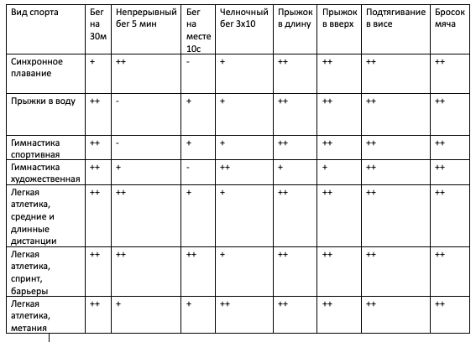
Комплекс контрольных испытаний (тестов), которые целесообразно применять в различных видах спорта на начальных этапах отбора

Slide 45
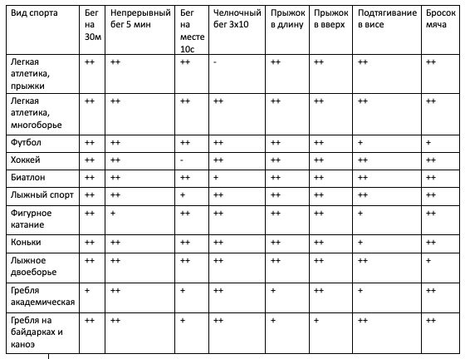
Комплекс контрольных испытаний (тестов), которые целесообразно применять в различных видах спорта на начальных этапах отбора

Slide 46
Прогностически значимые признаки, которые необходимо учитывать при массовом отборе юных спортсменов в ДЮСШ, СДЮШОР, УОР © Библиофонд

Slide 47
Ориентировочные нормативы оценки физического развития спортсменов (мальчики и подростки) (по данным лаборатории спортивного отбора ВНИИФК)

Slide 48
Ориентировочные нормативы оценки физической подготовленности юных спортсменов (мальчики и подростки) (по данным лаборатории спортивного отбора ВНИИФК)

Slide 49
Ориентировочные нормативы оценки физической подготовленности юных спортсменов (мальчики и подростки) (по данным лаборатории спортивного отбора ВНИИФК)

Slide 50
Медико-биологических методы:
выявляют морфо-функциональные особенности, уровень физического развития, состояние анализаторных систем организма спортсмена и состояние его здоровья.

Slide 51
Медико-биологические и физилогические критерии:
состояние здоровья
биологический возраст
морфофункциональные признаки
состояние функциональных и сенсорных систем организма
индивидуальные особенности высшей нервной деятельности

Slide 52
Важно!!!
При наличии отклонений в состоянии здоровья, не препятствующих занятиям физической культурой и спортом, врач общеобразовательной школы (или врача поликлиники) указывает в справке диагноз. Заключение врача остается действительным на протяжении первых месяцев пребывания в ДЮСШ.
Медицинская экспертиза на втором этапе спортивного отбора осуществляется врачом ДЮСШ или кабинетом врачебного контроля (районным, городским), врачебно-физкультурным диспансером.
На протяжении всего периода тренировочного процесса занимающиеся подвергаются медицинскому освидетельствованию, которое должно исключить наличие скрыто протекающих патологических изменений в организме учащихся, препятствующих занятиям спортом в объеме, предусмотренном программой спортивных школ.

Slide 53
Морфологические показатели:
рост, масса тела, относительная длина рук и ног, соотношение туловища и ног, обхват грудной клетки и т.д.
Физиологические показатели:
частота сердечных сокращений (ЧСС) в покое и реакция на нагрузку, ЧД, ЖЕЛ, степ-тест, проба Ромберга, подвижность в суставах, позвоночнике и др.
Биохимические показатели: иммуноглобулины, лимфоциты, гемоглобин и др.

Slide 54
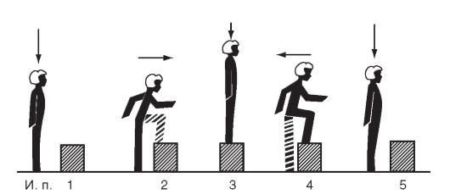
Методика проведения Гарвардского степ-теста.
Физическая нагрузка задается в виде восхождений на ступеньку. Высота ступеньки и время выполнения теста зависят от пола, возраста и физического развития испытуемого. Испытуемому предлагается на протяжении 5 мин совершать восхождение на ступеньку с частотой 30 раз в 1 мин. Каждое восхождение и спуск складываются из четырех двигательных компонентов:
1. испытуемый встает на ступеньку одной ногой;
2. испытуемый встает на ступеньку двумя ногами, принимая строго вертикальное положение;
3. испытуемый ставит назад на пол ногу, с которой начал восхождение;
4. испытуемый опускает на пол другую ногу.

Slide 55
Измерение
По истечении нагрузочного времени (5 минут), тестируемый отдыхает в положении сидя на протяжении 60 секунд. Начинается реабилитационный период сердца и дыхательной системы. Далее, производится измерение частоты пульса в первые полминуты (30 сек.): на второй минуте, на третьей, и на четвертой. Данные три показателя являются основой для индекса Гарвардского степ-теста (ИГСТ), который установит уровень энергетических возможностей человека, и временной интервал, необходимый для восстановления организма.
Как рассчитать индекс
Оценка выносливости определяется по индексу. Он отражает то, как скоро сердце восстанавливает нормальный ритм после нагрузки. Чем это время меньше, тем индекс, а значит, и тренированность, лучше. Методика расчета: Сложить все 3 полученных измерения пульса. 100 разделить на полученную сумму. Результат 2-го действия умножить на 2, а затем на время, которое было выдержано испытуемым (5 минут – максимум).

Slide 56
Высота ступени и время восхождения
Группы испытуемых | Высота ступеньки, см | Время восхождений, мин
Девушки (12-18 лет) | 40 | 4
Мальчики и девочки 8-11 лет | 35 | 3
Мальчики и девочки до 8 лет | 35 | 2
Мужчины (старше 18 лет) | 50 | 5
Женщины (старше 18 лет) | 43 | 5

Slide 57
Важно!!! ( СШОР, реализующая программу спортивной подготовки по виду спорта)
После 18-20-летнего возраста у здоровых, но медленно прогрессирующих спортсменов можно произвести дополнительные исследования с включением биопсии мышц, тестирования, биохимического анализа, в частности, исследование иммунитета, общий анализ крови и др. Полученные показатели, возможно, дадут основание для переориентировки спортсмена на другой вид спорта или на другую дистанцию (например, пловца-спринтера на стайерские дистанции или, наоборот, стайера - в спринтеры и т.п.). 4 этап спортивного отбора!!!

Slide 58
Психологические методы:
определяют особенности психики спортсмена, оказывающие влияние на решение индивидуальных и коллективных задач в ходе спортивной борьбы, а также оценивается психологическая совместимость в проекциях «тренер – спортсмен», «спортсмен – спортсмен», «спортсмен – команда».
Важно!!! Темперамент - это не талант!

Slide 59
Психологические методы:
особенности темперамента
особенности характера
степень развития волевых качеств

Slide 60
Сангвиник (в основе лежит сильный, уравновешенный, подвижный тип нервной системы) отдает предпочтение видам спорта, которые связаны с большой подвижностью, активностью, требуют смелости. Эти лица легко переходят от выполнения одного вида упражнений к другому, но недостаточно усидчивы и сосредоточены, особенно в однообразной тренировочной деятельности. При изучении новых упражнений они быстро схватывают основу изучаемого движения, могут легко выполнить его с первой попытки, но с ошибками, не любит кропотливой и длительной работы по совершенствованию техники выполнения упражнения.

Slide 61
Сангвиник
Игровые виды спорта
Каратэ и др. виды борьбы
Фехтование
Экстремальные виды спорт(скалодром, горные лыжи и т.д.)
Теннис (большой и настольный)

Slide 62
Холерик (сильный, неуравновешенный, с преобладанием возбуждения, тип нервной системы). Спортсмен холерического типа предпочитает высокоэмоциональные виды спорта (баскетбол, спринт, прыжки), интенсивные и темповые движения. Он охотно и с увеличением начинает заниматься избранным видом спорта, но энтузиазм его быстро исчезает. Такие спортсмены неохотно выполняют длительную, тренировочную работу на силу и выносливость, но способны многократно повторять очередное и опасное упражнение, если оно вызвало интерес. Их соревновательные результаты не достаточно стабильны, имеется склонность к «предстартовой лихорадке», что довольно часто не позволяет им полностью реализовать свои возможности в соревнованиях.

Slide 63
Холерик
Игровые виды спорта
Бокс, кикбоксинг и др. виды борьбы
Легкая атлетика
Экстремальные виды спорта (сноуборд, серфинг)

Slide 64
Флегматик (сильный, уравновешенный, инертный тип нервной системы). В спорте этот темперамент проявляется, прежде всего, в недостаточно быстрой выработке и переделке двигательных навыков, в замедленных реакциях, в трудности переключаться от одного вида деятельности к другому. Сформированные навыки и привычки отличаются большой прочностью, консервативностью. Такие спортсмены очень работоспособны и устойчивы к внешним раздражителям, отдают предпочтение небыстрым, спокойным, однообразным упражнениям, склонны к решительной и тщательной отработке техники отдельных упражнений, кропотливой работе по развитию какого-либо качества и т.д. Не отличается высокой общительностью. Как правило, очень упорны и настойчивы. Соревновательные результаты стабильны. Перед стартом чаще всего находятся в «боевой готовности».

Slide 65
Флегматик
Шахматы, гольф, бильярд
Тяжелая атлетика
Легкая атлетика
Биатлон
Киберспорт

Slide 66
Меланхолик (слабый тип нервной системы). В спортивной деятельности меланхолика отличает чрезмерная ответственность, высокоразвитая мышечно-двитателъная чувствительность, тонкое тактическое чутье, но недостаточная работоспособность и малая устойчивость к внешним раздражителям, высокая тревожность порождающая неуверенность в своих силах. Эти лица отдают предпочтение индивидуальным видам спорта, не связанных с единоборством и командной борьбой, соревновательные результаты их не стабильны, так как присущая им высокая тревожность способствует возникновению состояния «стрессовой апатии», которое затрудняет достижения высоких результатов.

Slide 67
Меланхолик
Стрельба
Каякинг (парусный спорт)
Легкая атлетика
Плавание
Танцевальный спорт

Slide 68
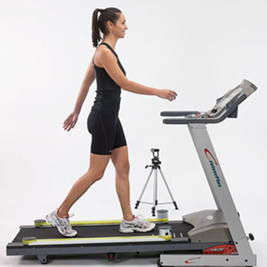
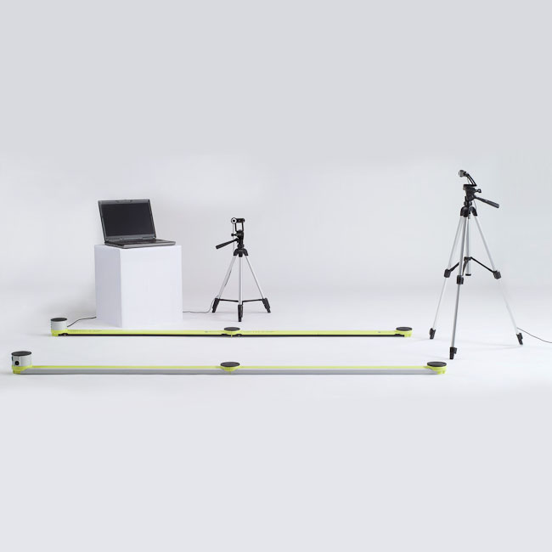
Современные аппаратные измерения
Оптическая система измерения OptoJump Next

Slide 69
Система OptoJump-next – инструмент в подготовке спортсменов.
Состоит из рабочей станции, двух камер и подключаемых друг к другу модулей Особенности системы позволяют выстраивать отрезки длинной до 100м и шириной до 6м. С помощью этой системы можно проводить оценку:
скоростно-силовых и взрывных характеристик
координационных способностей
времени реакции на акустический и визуальный стимулятор

Slide 70
Принцип работы системы заключается в фиксировании времени контакта с поверхностью. С помощью этих данных специальный софт ведет расчет необходимых показателей в прыжковых тестах, таких как:
время контакта с поверхностью
время, проведенное в безопорном положении
высоту прыжка в сантиметрах
отношение мощности к весу

Slide 71
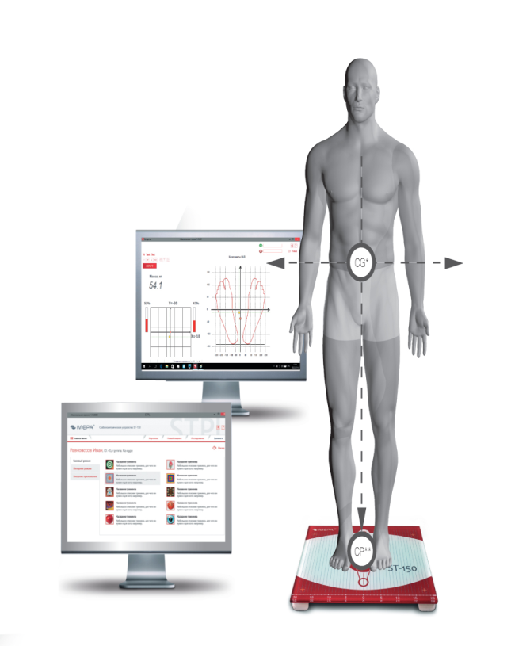
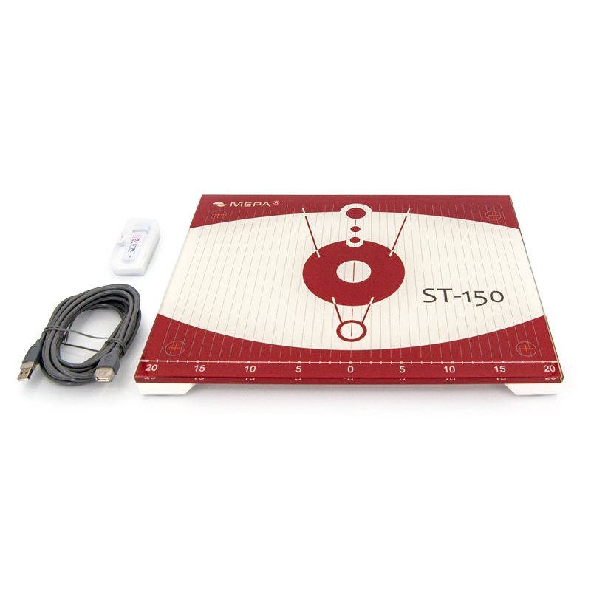
Стабилометрия
Состояние вестибулярного аппарата
Исследование координационных способностей (сохранять вертикальное положение)
Скорости и реакции
В практике исследований выполняется проба Ромберга с европейской установкой стоп с помощью стабилоплатформы.

Slide 72
Социологические методы:
позволяют получить данные о спортивных интересах, раскрыть причинно-следственные связи формирования мотиваций к длительным занятиям спортом и высоким спортивным достижениям.

Slide 73
Социологические критерии отбора включают характеристику мотивов, интересов и запросов учащихся: показатели характеризующие формирующие влияние спорта, семьи, коллектива.
Эффективность отбора во многом зависит от своевременного и объективного выявления интереса детей и подростков к занятиям тем или иным видом спорта.
Важное значение имеет всесторонний анализ причин отсева юных спортсменов, проявивших задатки для успешного спортивного совершенствования на первых этапах многолетней тренировки.

Slide 74
Вопрос 7. Спортивный талан и наследственность:
эффективное сочетание генетически унаследованных признаков организма с успешной тренировочной деятельностью.

Slide 75
Наследственность и спортивная пригодность
Человек – существо биосоциальное, и в нем всегда присутствует биологическое, наследственное, даруемое (или не даруемое) природой, а также социальное, приобретаемое им самим в процессе деятельности на основе того, что в нем уже заложено.
Следует иметь в виду, что степень проявления наследуемого и приобретенного может быть различной, и это играет исключительно важную роль для определения спортивной пригодности, отбора и прогнозирования в дальнейшем спортивного результата.

Slide 76
Наследственность и спортивная пригодность
Одним из таких факторов является конституционное строение тела, его антропометрические данные.
Причем наибольшее влияние наследственность оказывает на продольные размеры тела (длина туловища, верхних и нижних конечностей и др.), меньшее – на широтные размеры (ширина таза, бедер, плеч) и еще меньшее – на объемные размеры (обхват запястья, бедра, голени и др.).

Slide 77
Выбор наиболее стабильных в онтогенезе признаков
Наследуемость % | Морфометрический признак
85-90 | Длина тела, длина верхних и нижних конечностей
80-85 | Длина туловища, плеч и предплечья, бедра и голени
70-80 | Масса тела, ширина таза и бедер, ширина плечевой кости и колена
60-70 | Ширина плеч, голени и запястья
60 и менее | Обхват запястья, лодыжки, бедра и голени, плеча и предплечья, обхват шеи, талии и ягодиц .

Slide 78
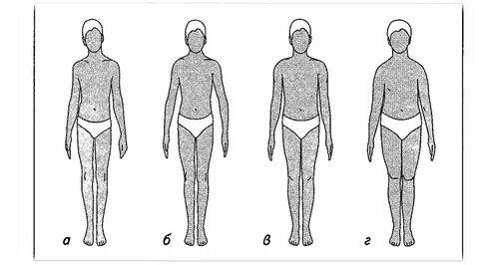
В соответствии с ней выделяются четыре основных типа: астеноидный, торакальный, мышечный и дигестивный.
В соответствии с ней выделяются четыре основных типа: астеноидный, торакальный, мышечный и дигестивный.
В соответствии с ней выделяются четыре основных типа: астеноидный, торакальный, мышечный и дигестивный.
В соответствии с ней выделяются четыре основных типа: астеноидный, торакальный, мышечный и дигестивный.
В соответствии с ней выделяются четыре основных типа: астеноидный, торакальный, мышечный и дигестивный.
В российской медицинской практике телосложение детей и подростков часто определяется по схеме
В.Г. Штефко и А.Д. Островского.
В соответствии с ней выделяются четыре основных типа: астеноидный (а), торакальный (б), мышечный (в) и дигестивный (г)

Slide 79
Астеноидный тип
Характерны малоразвитыми мышцами, худощавостью, стройностью, длинными и тонкими конечностями, узкой грудной клеткой. В большинстве случаев у детей сутулая спина с резко выступающими лопатками.
Циклические виды спорта: гребля, конькобежный спорт, бег, спортивная ходьба, прыжки (в высоту и длину), лыжные гонки, биатлон, плавание, велоспорт, балет, фехтование, гольф.
Высокий рост астеноидных детей находит прекрасное применение в баскетболе, а также в художественной гимнастике, где выступления изящно сложенных высоких девочек этого типа наиболее эффектны.

Slide 80
Астеноидный тип отличается малоразвитыми мышцами, худощавостью, стройностью, длинными и тонкими конечностями, узкой грудной клеткой. В большинстве случаев здесь у детей сутулая спина с резко выступающими лопатками. Чаще всего таким ребятам немного неуютно в своем теле из-за обманчивой неуклюжести. И тут необходимо найти не только правильный вид спорта, но и коллектив, где ребенок сможет психологически почувствовать себя комфортно.
Астеноидный тип отличается малоразвитыми мышцами, худощавостью, стройностью, длинными и тонкими конечностями, узкой грудной клеткой. В большинстве случаев здесь у детей сутулая спина с резко выступающими лопатками. Чаще всего таким ребятам немного неуютно в своем теле из-за обманчивой неуклюжести. И тут необходимо найти не только правильный вид спорта, но и коллектив, где ребенок сможет психологически почувствовать себя комфортно.
Торакальный тип
Характерны: широкая грудная клетка, равные по ширине плечи и таз, средняя развитость мышечной массы.
Такие дети очень активны и энергичны.
Наибольших успехов могут добиваться в циклических видах спорта, где важны скоростные навыки и выносливость: в беге, плавании, гребле, биатлоне, гонках и так далее.
В сложнокоординационных видах спорта могут добиться успеха : акробатика, водный слалом, прыжки в воду с трамплина, с шестом, на батуте), футбол, фигурное катание, капоэйра, синхронное плавание, кайтинг, скоростной спуск на байдарках, балет, гольф.

Slide 81
Дигестивный тип
Характерно преобладанием жировой массы над мышечной, невысокий рост, широкая грудью, выраженный живот.
Дети малоподвижны и медлительны. Активные занятия на протяжении долгого периода времени не только не принесут такому ребенку удовольствия, но и могут навсегда отбить у него желание заниматься спортом.
Могут проявить себя в тяжелой атлетике, спортивных единоборствах, метании, атлетической гимнастике.
В хоккее (где лишний вес – это плюс) - в амплуа защитника. В технических видах спорта: авиамоделирование, стрельба, мотоспорт.

Slide 82
Дети мышечного типа телосложения – наиболее способные в спорте. Имея массивный скелет, хорошо развитую мышечную массу, они выносливы и сильны. Им хорошо удаются цикличные виды спорта, направленные на развитие скорости, а также силовые виды спорта (тяжелая атлетика, пауэрлифтинг, культуризм), сложнокоординационные, экстремальные (альпинизм, скалолазание). Если ваш ребенок относится к мышечному типу телосложения, он может стать звездой и игровых видов спорта: футбол, тенниса, хоккея, капоэйра, водного поло, WorkOut, фехтование (сабля, меч), единоборства. В этих видах спорта такие выносливые и сильные дети достигают наибольших успехов.
Имея массивный скелет, хорошо развитую мышечную массу, они выносливы и сильны. Им хорошо удаются цикличные виды спорта, направленные на развитие скорости, а также силовые виды спорта (тяжелая атлетика, пауэрлифтинг, культуризм), сложнокоординационные, экстремальные (альпинизм, скалолазание). Если ваш ребенок относится к мышечному типу телосложения, он может стать звездой и игровых видов спорта: футбол, тенниса, хоккея, капоэйра, водного поло, WorkOut, фехтование (сабля, меч), единоборства. В этих видах спорта такие выносливые и сильные дети достигают наибольших успехов.
Мышечный тип
Характерно: имеют массивный скелет, хорошо развитую мышечную массу; они выносливы и сильны.
Им хорошо удаются цикличные виды спорта, направленные на развитие скорости, а также силовые виды спорта (тяжелая атлетика, пауэрлифтинг). Сложнокоординационные, экстремальные виды спорта (альпинизм, скалолазание).
Представители этого типа могут стать «звездами» в игровых видов спорта: футбол, теннис, хоккей, капоэйра, водное поло. В фехтование (сабля, меч), единоборствах.
В этих видах спорта такие выносливые и сильные дети достигают наибольших успехов.

Slide 83
Наследственность (выносливость)
Установлено, что максимальное потребление кислорода (МПК) как основной критерий оценки аэробной выносливости находится в пределах, определяемых индивидуальным генотипом.
Увеличение МПК в процессе самой совершенной тренировки не превышает 20–30% от исходного уровня.
Таким образом, МПК, являющееся интегральным показателем работоспособности всех систем, обеспечивающих организм кислородом, служит одним из основных признаков, определяющих выбор видов спорта, требующих проявления максимальной аэробной выносливости.
МПК = 1,7 PWC₁₇₀ +1240

Slide 84
Возрастная динамика МПК (в мл/мин./кг) у спортсменов в возрасте от 10 до 18 лет

Slide 85
Наследственность (выносливость)
Доказано, что в составе мышц человека имеются так называемые «быстрые» и «медленные» волокна (названия волокон обусловлены различием времени их сокращения).
В зависимости от преобладания тех или иных спортсмен способен добиться успеха в «быстрых» или «медленных» видах спорта.
Тренировка же не меняет этого соотношения. Поэтому состав мышц может являться надежным признаком при определении спортивной пригодности уже начинающего спортсмена.
У высококвалифицированных стайеров количество «медленных» волокон достигает 85–90%, «быстрых» – только 10–15%.

Slide 86
Состав мышц «медленных» волокон (слева) и МПК (мл/мин./кг – справа) у представителей различных видов спорта

Slide 87
Наследственность (быстрота)
Быстрота в значительной мере является наследуемым качеством и вследствие особенностей строения мышц.
У лиц, расположенных к спринту, количество «быстрых» волокон, как отмечалось, составляет 80–85%, «медленных» – лишь 15–20%.
Наследственная предрасположенность обнаруживается также в проявлении быстроты реакции, показатель развития которой может с большой степенью надежности использоваться при отборе для занятий видами спорта, отчетливо требующими проявления данного качества (например, вратарь в футболе, хоккее, ручном мяче и др.).

Slide 88
Наследственность (сила)
В меньшей мере, чем выносливость и быстрота, наследственностью обусловлена сила. Но здесь важно отметить, что относительная сила мышц (сила на 1 кг веса) подвержена генетическому контролю и может использоваться в качестве критерия при отборе для занятий видами спорта, требующими проявления этого качества.
Достаточно надежным критерием вследствие значительной генетической обусловленности является и взрывная сила мышц (проявляемая, в частности, при выполнении прыжков с места).
Абсолютная же сила обусловлена преимущественно средовыми влияниями, в значительной мере поддается тренирующему воздействию и не может являться критерием при определении спортивной пригодности.

Slide 89
Наследственность (гибкость)
Следующее кондиционное физическое качество – гибкость – также генетически обусловлена и может использоваться как надежный показатель при определении спортивной пригодности (прежде всего в технически сложных видах спорта).
Считается, что для девочек влияние наследственности на гибкость более характерно, чем для мальчиков.

Slide 90
Наследственность (ловкость)
В отношении координационных способностей (фактора, оказывающего определяющее влияние на становление спортивной техники) следует сказать, что эти способности также в значительной мере обусловлены наследственным влиянием.
Объясняется это тем, что в большинстве координационных проявлений определяющее значение имеют свойства нервной системы, которые генетически предопределены.

Slide 91
Примерные возрастные нормы для начала занятий спортом и этапы спортивной подготовки
Вид спорта | Возраст (лет), этапы
 | Начальный | Учебно-тренировочный | Спортивного совершенствования
Акробатика | 8-10 | 10-14 | 14-17
Баскетбол и волейбол | 10-13 | 13-17 | 17-18
Бадминтон | 10-13 | 13-17 | 16-18
Батут | 9-12 | 11-17 | 16-18
Бокс | 12-15 | 15-17 | 17-18
Борьба (все виды) | 10-13 | 13-17 | 17-18
Велоспорт (шоссе и трек) | 12-14 | 14-17 | 17-18
Водное поло | 10-13 | 13-17 | 17-18
Гимнастика спортивная | 8-10 | 10-14 | 14-17
Гимнастика художественная | 7-9 | 9-13 | 13-17
Гребля академическая | 10-12 | 12-17 | 17-18
Гребля на байдарках и каноэ | 11-14 | 13-17 | 17-18

Slide 92
Примерные возрастные нормы для начала занятий спортом и этапы спортивной подготовки
Вид спорта | Возраст (лет), этапы
 | Начальный | Учебно-тренировочный | Спортивного совершенствования
Конный спорт | 11-13 | 13-17 | 17-18
Конькобежный спорт | 10-12 | 12-17 | 17-18
Легкая атлетика | 11-13 | 13-17 | 17-18
Лыжный спорт | 9-12 | 13-17 | 17-18
Горные лыжи | 8-11 | 11-15 | 15-17
Прыжки с трамплина | 9-11 | 12-17 | 17-18
Парусный спорт | 9-12 | 12-17 | 17-18
Плавание | 7-10 | 11-14 | 15-17
Прыжки в воду | 8-11 | 12-15 | 15-17
Ручной мяч | 10-13 | 13-17 | 17-18
Санный спорт | 11-14 | 14-17 | 17-18
Современное пятиборье | 10-13 | 13-17 | 17-18

Slide 93
Примерные возрастные нормы для начала занятий спортом и этапы спортивной подготовки
Вид спорта | Возраст (лет), этапы
 | Начальный | Учебно-тренировочный | Спортивного совершенствования
Стрелковый спорт | 11-14 | 13-17 | 16-18
Стрельба из лука | 11-13 | 13-17 | 17-18
Теннис | 7-10 | 11-15 | 15-17
Тяжелая атлетика | 13-14 | 14-17 | 17-18
Фехтование | 10-13 | 12-17 | 16-18
Фигурное катание | 7-9 | 9-13 | 13-17
Футбол | 10-12 | 12-17 | 17-18
Хоккей | 10-12 | 12-17 | 17-18
Шахматы | 9-13 | 11-17 | 15-18

Slide 94
Прогностически значимые признаки, которые необходимо учитывать при массовом отборе юных спортсменов в ДЮСШ, СДЮШОР, УОР
Признаки | Массовый просмотр детей | Отбор в учебно-тренировочные группы
Физическое развитие:
а) длина тела | + | +
б) весо-ростовой индекс | + | +
в) жизненная емкость легких | + | +
г) окружность грудной клетки | - | +
Д) сила мышц-сгибателей кисти | + | +
е) длина стопы | - | +
Общая физическая подготовленность:
а) бег на 30 м со старта | + | +
б) непрерывный бег 5 мин | + | +
в) скоростной бег на месте 10 с | + | +
г) челночный бег 3х10 м | + | +
Д) прыжок в длину с места | - | +
е) подтягивание в висе | - | +
ж) бросок мяча 2 кг | - | +
З) прыжок в высоту с места | - | +

Slide 95
Требования, предъявляемые к занимающимся рядом видов спорта
Вид спорта | Требования к спортсмену
 | необходимые | дополняющие | Второстепенные
Баскетбол, волейбол | Высокий рост, ловкость (плавность движений) | Быстрота, выносливость, прыгучесть | Гибкость, сила рук и становая сила
Бокс | Быстрота, ловкость (мягкость и точность движений) | Сила рук, становая сила, выносливость, весо-ростовый показатель более 100 | Гибкость, сила ног
Борьба | Ловкость (мягкость и точность движений) | Сила рук, становая сила, выносливость, весо-ростовый показатель более 100, быстрота | Гибкость
Прыжки в воду. Фигурное катание на коньках | Ловкость (во всех ее проявлениях), весо-ростовый показатель более 100 | Сила, гибкость | Выносливость, быстрота
Гребля | Высокий рост, длинные конечности, выносливость, ловкость | Становая сила, сила рук и ног | Быстрота, гибкость
Конькобежный спорт. Лыжный спорт. Легкая атлетика - бег на средние и длинные дистанции | Выносливость, сила ног, весо-ростовый показатель более 100 | Ловкость, становая сила, быстрота | Гибкость, сила рук
Плавание | Выносливость, гибкость (плечевой и голеностопный суставы), ловкость (координация движений), "чувство воды" | Высокий рост, сила, весо-ростовый показатель более 100 | Быстрота
Стрельба пулевая и стендовая | Ловкость(тонкая координация движений) | Выносливость | Сила, гибкость, быстрота
Фехтование | Ловкость (во всех ее проявлениях), быстрота | Высокий рост, сила ног, выносливость | Гибкость

Slide 96
Отбор кандидатов в основные составы сборных команд областей, краев, России осуществляется на основе учета :
- двигательного потенциала, дальнейшего развития физических качеств;
- совершенствования функциональных возможностей организма спортсмена;
- освоения новых двигательных навыков;
- способности к перенесению высоких тренировочных нагрузок;
- психической устойчивости спортсмена в соревнованиях.

Slide 97
В процессе этапа отбора кандидатов учитываются следующие компоненты:
- уровень специальной физической подготовленности;
- уровень спортивно-технической подготовленности;
- уровень тактической подготовленности;
- уровень психической подготовленности;
- состояние здоровья.

Slide 98
Принципы отбора спортсменов для включения их в состав сборных команд по видам спорта:
1. Спортивный принцип – прохождение полноценного отбора спортсмена через систему проведения официальных спортивных мероприятий, проводимых территориальными органами управления физической культурой и спортом (министерством, комитетом, департаментом по физической культуре и спорту).

Slide 99
Принципы отбора спортсменов для включения их в состав сборных команд по видам спорта:
2. Принцип стабильной результативности – учет показателей результатов спортсмена на протяжении всего процесса отбора (занимаемые призовые места на официальных соревнованиях).

Slide 100
Принципы отбора спортсменов для включения их в состав сборных команд по видам спорта:
3. Принцип систематичности и непрерывности – учитывается план многолетней спортивной подготовки спортсмена и его эффективность по ежегодному приросту результатов, отношение спортсмена к учебно-тренировочному процессу (наличие пропусков, мотивация) в рамках подготовки к отборочным соревнованиям.

Slide 101
Принципы отбора спортсменов для включения их в состав сборных команд по видам спорта:
4. Принцип индивидуальности – осуществление индивидуального подхода по динамике спортивных результатов в макроциклах спортивной подготовки, по медицинскому обеспечению и антидопинговому контролю спортсменов – кандидатов в состав сборной команды по видам спорта.

Slide 102
Отбор на этапе высшего спортивного мастерства:
Основной формой отбора кандидатов в сборные команды служат спортивные соревнования.

Slide 103
Критерии отбора на этапе высшего спортивного мастерства
- спортивный результат;
- динамика результатов на протяжении двух-трех последних лет;
- динамика результатов в течение текущего года;
- стаж регулярных занятий спортом;
- соответствие основных компонентов физической подготовленности и физического развития требованиям данного вида спорта на уровне результатов национального и мирового уровня.

Slide 104
Благодарю за внимание за внимание!

